Slide 1
CH 8
common python gotchas

Slide 2
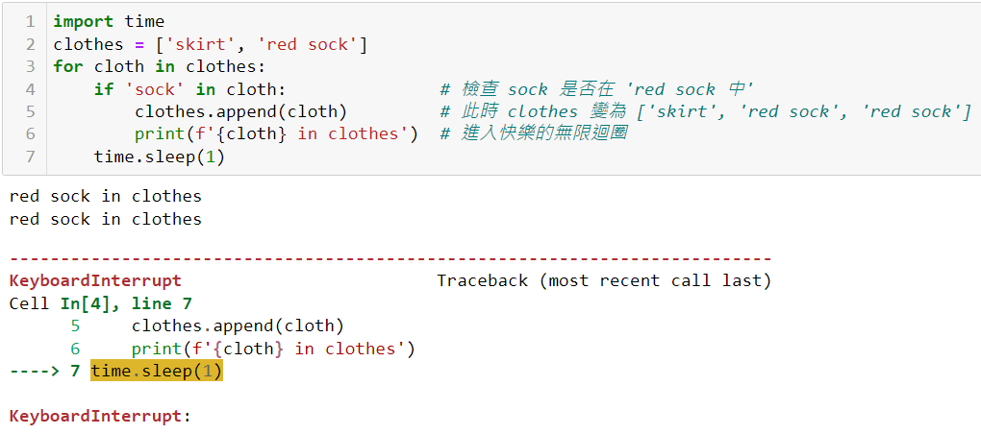
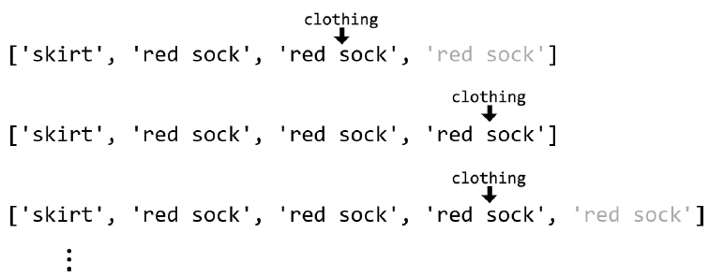
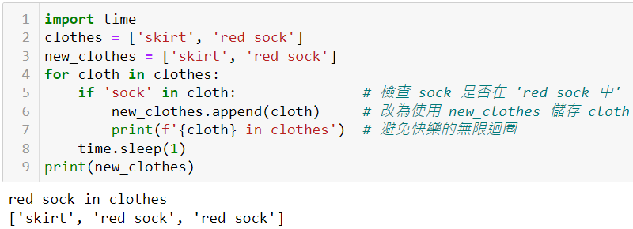
List operation
用迭代方式 (for while) 進行 list 內數值修改容易遇到許多問題，操作時需謹慎進行
以下為使用 list 操作遇到無限迴圈問題
有無限迴圈問題
沒有無限迴圈問題

Slide 3
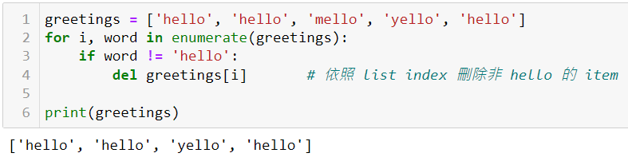
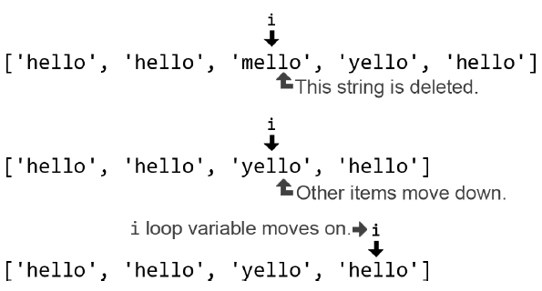
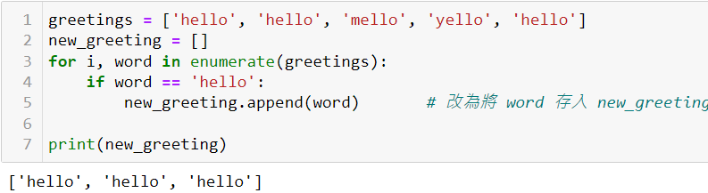
List operation
用迭代方式 (for while) 進行 list 內數值修改容易遇到許多問題，操作時需謹慎進行
以下為迴圈刪除部分 item
沒有刪除到 yello

Slide 4
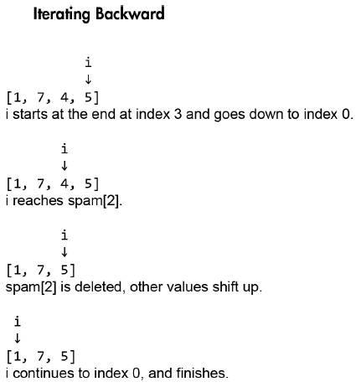
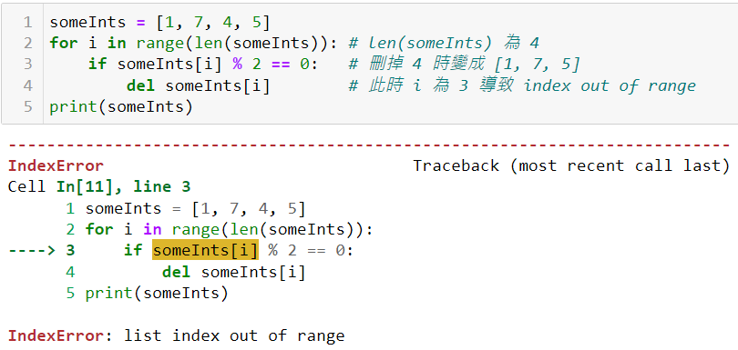
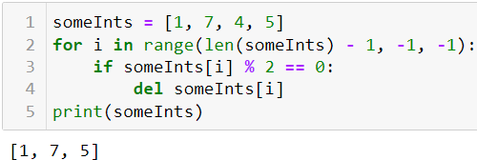
List operation
用迭代方式 (for while) 進行 list 內數值修改容易遇到許多問題，操作時需謹慎進行
以下為迴圈刪除部分 item

Slide 5
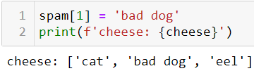
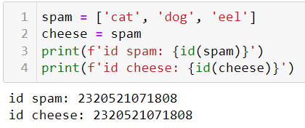
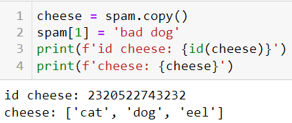
Mutable values with copy
使用 copy 複製物件，避免變數指向相同位置
Id 相同

Slide 6
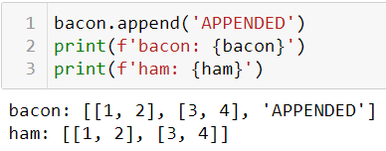
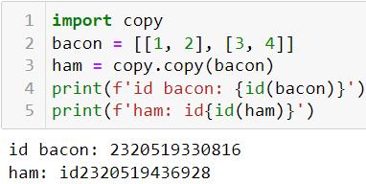
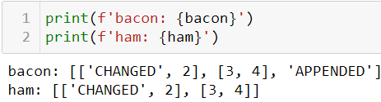
Mutable values with copy
copy 指複製第一層位置，若 list 內的 item 也為 list 則需使用 deepcopy

Slide 7
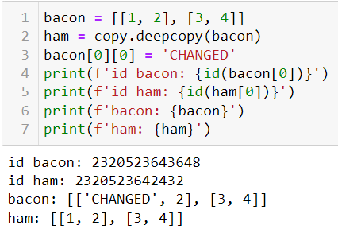
Mutable values with copy
使用 deepcopy 複製物件，避免 list 內 item 指向相同位址

Slide 8
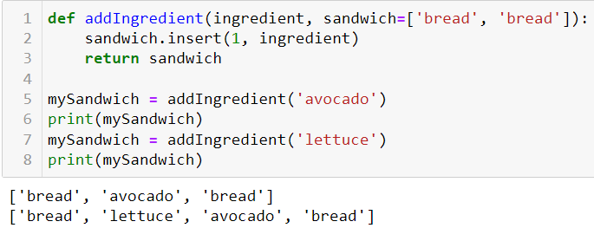
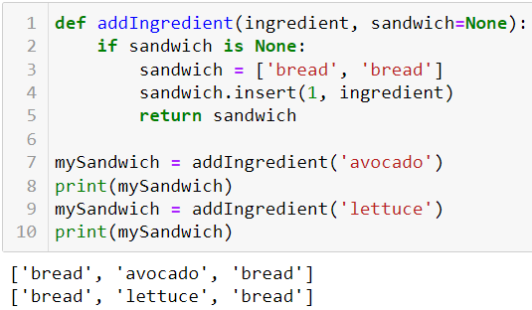
Mutable Values for Default Arguments
預設參數 (sandwich) 不可為 list，或任何指定物件

Slide 9
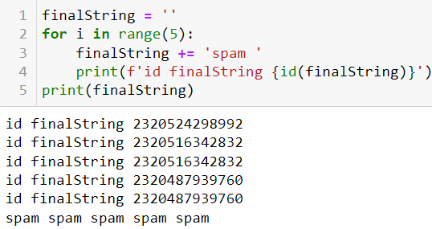
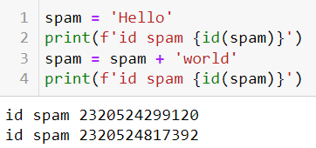
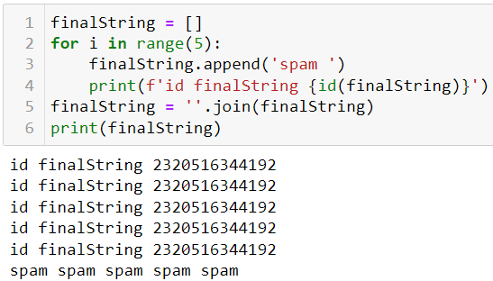
Don’t Build Strings with String Concatenation
盡量不使用字串結合建立字串，避免多餘的記憶體浪費

Slide 10
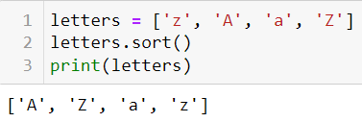
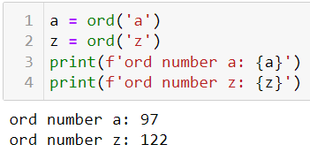
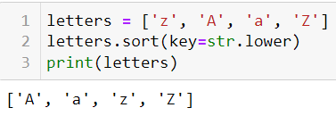
Sort Alphabetically
使用 list 的 sort 方法排序時需注意 key 參數值設定

Slide 11
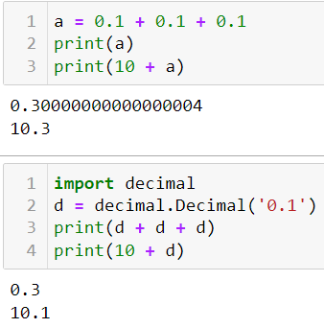
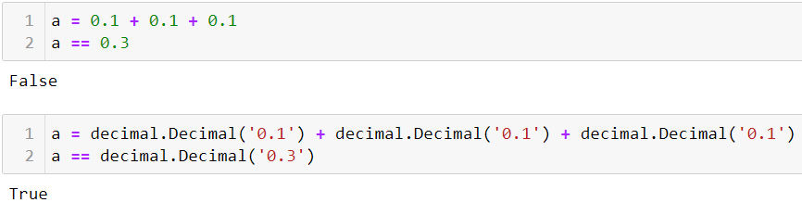
Do not think float is good
浮點數計算並非完全準確，計算值與實際值有極小誤差

